Slide 1

Application GUI pour la Gestion d’info métier
Fonctionnement

Slide 2
Plan :
01
Vue d'ensemble de l'Application
02
Timeline du projet
03
Fonctionnement
04
Base de données simplifier
0 5
Avantages et inconvénients

Slide 3

Introduction
accès rapide et efficace aux informations métier est essentiel pour maintenir la compétitivité et la productivité des entreprises.
solution innovante répondant aux besoins de centralisation, d'accessibilité et de gestion des informations métier.

Slide 4
Problématique
Dans le contexte actuel, la difficulté majeure réside dans la gestion des informations métier dispersées. En effet, pour qu'un collaborateur puisse accéder à ces informations, il est nécessaire de lui fournir un accès à chaque fichier individuel

Slide 5
Objectif de l’Application
fournir une plateforme pratique pour les formations métier
centralisation des règles de métier pour chaque secteur d'activité
fournissant aux collaborateurs que les informations dont ils ont besoin

Slide 6
Timeline du projet
S 9
26/02
S 10
04/03
S 11
11/03
S 12
18/03
S 13
25/03
S 14
01/04
S 15
08/04
S 16
15/04
S 17
22/04
S 18
29/04
S 19
06/05
S 20
13/05
S 21
20/05
S 22
27/05
S 23
03/06
Intégration
Identifier les objectifs de l’app métier
fonctionnement de l’application métier
Identifier les avantages et les risques
Préparation de la base de données
Phase de développement
Test de fonctionnement
Rédaction de rapport PFE

Slide 7
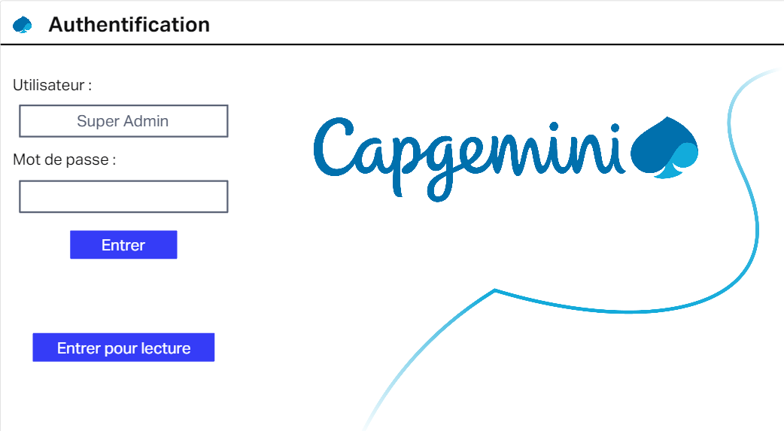
Fonctionnement
Authentification
Deux types d'utilisateurs:
Administrateur : - Autorisé à créer, supprimer, modifier et lire toutes les données - donnée les accès aux utilisateurs standard
Utilisateurs standards : Autorisés uniquement à lire les données, sans possibilité de modification

Slide 8
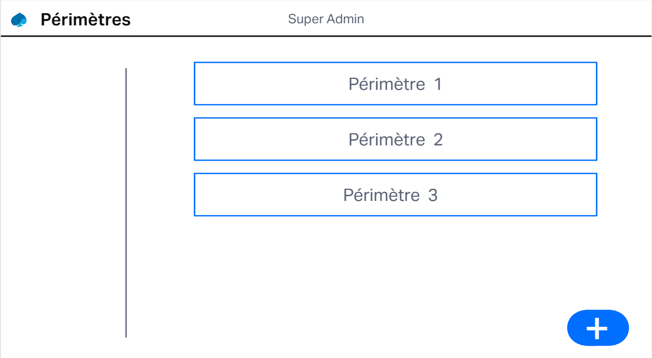
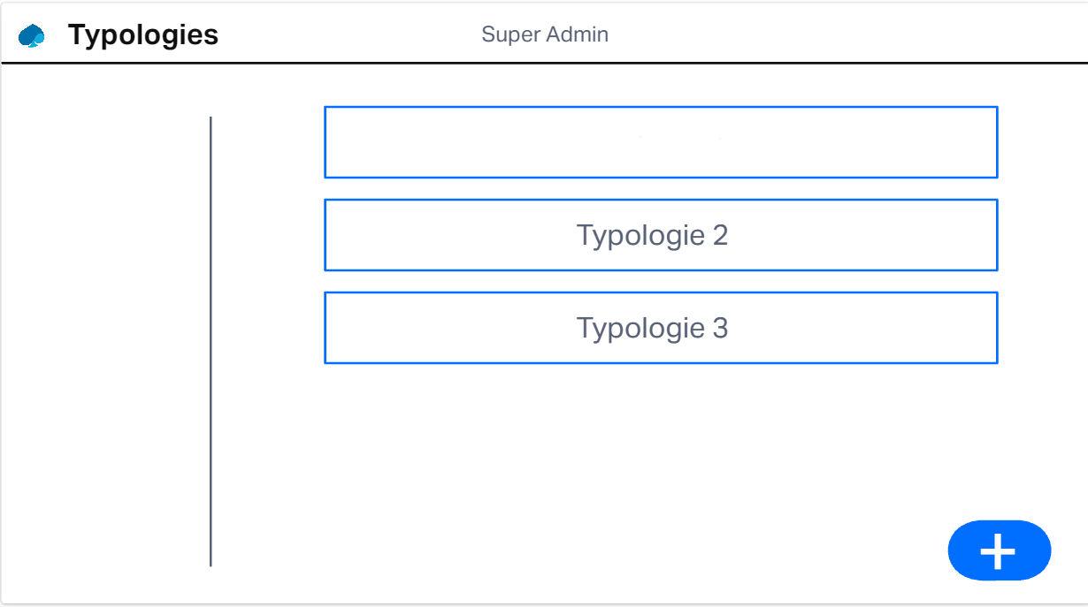
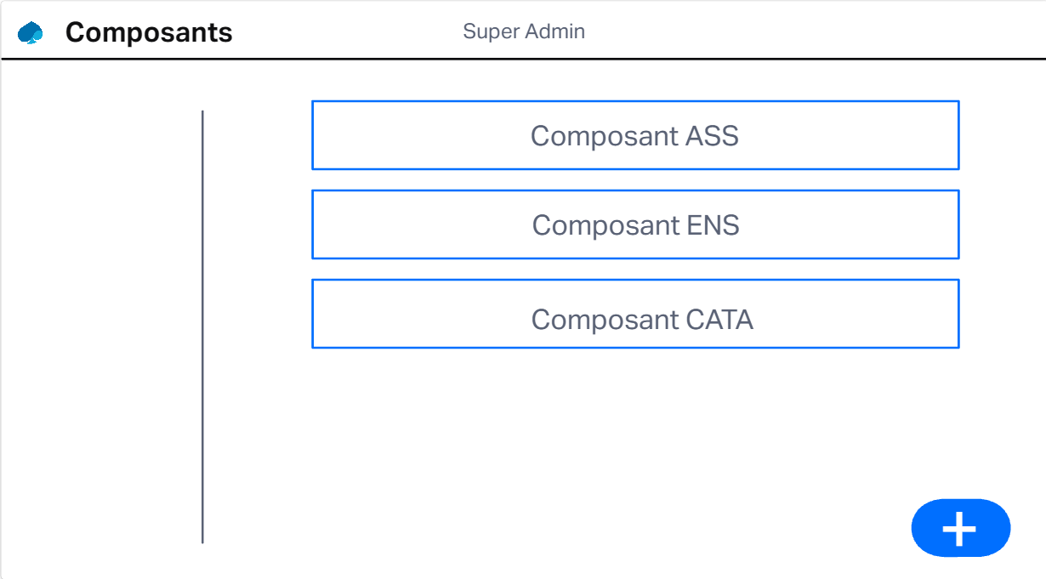
Fonctionnement
Périmètre, typologie, composant
Typologie 1
Administrateur : - Créer de nouveaux périmètres, topologies et composants - Supprimer les périmètres, topologies et composants existants
Utilisateurs standards : peuvent seulement lire.

Slide 9
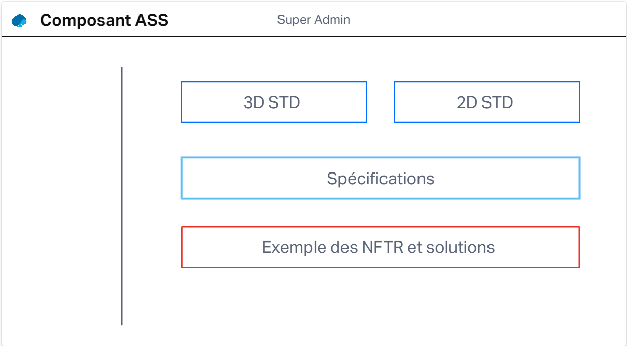
Fonctionnement
composant
Accéder aux modèles 3D et 2D des composants
Consulter et éditer les spécifications détaillées de chaque composant
Exemple des NFTR et solutions

Slide 10
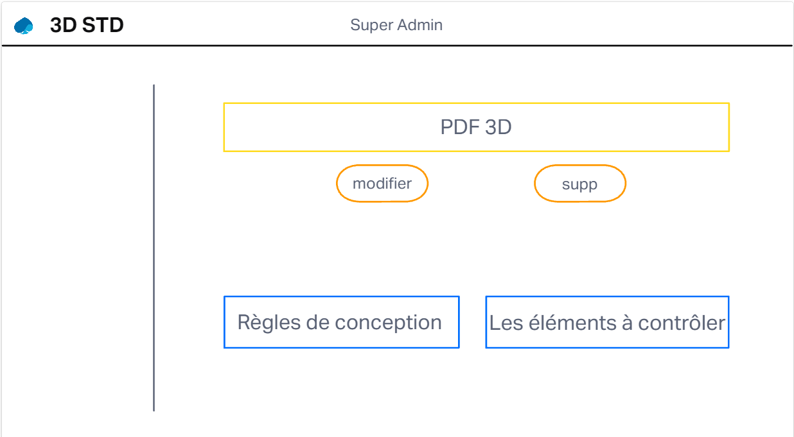

Fonctionnement
composant
Administrateur : - Modifier, supp et ajouter des PDF 3D et 2D - Aussi pour les deux autres champs
Utilisateurs standards : peuvent seulement lire.

Slide 11
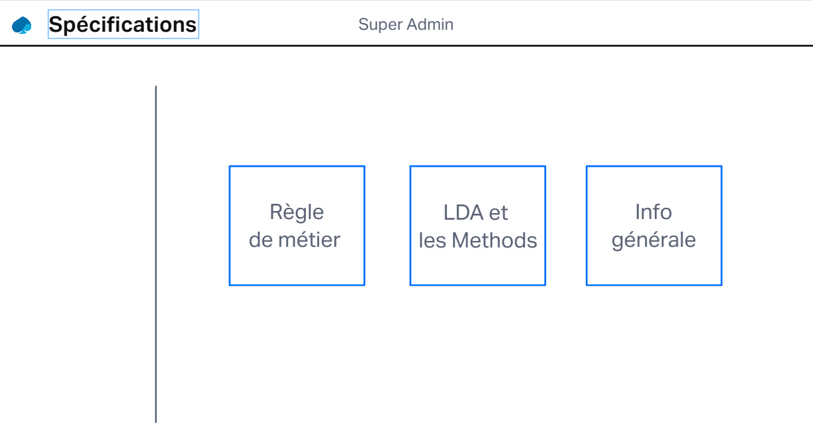
Fonctionnement
composant
Administrateur : Modifier, supp et ajouter tous les composants de la partie spécifications
Utilisateurs standards : peuvent seulement lire.

Slide 12

Choix d’outil de développement
Introduction:
Qt un Framework de développement des applications GUI (Desktop) basé
Sur le langage de programmation C++
Avantages par rapport aux autres outils:
- offre un contrôle direct sur la gestion de la mémoire et la manipulation des ressources système
- contrôle de bas niveau sur le matériel et les ressources système - C++ offre un contrôle direct sur la gestion de la mémoire

Slide 13
Schéma simplifier de la base de données
PDF 3D + Les règles de conception 3d
Fichier pdf : conception 3D
Text : règles de conception
Text : element a contrôler
PDF 2D + Les règles mise en plan 2d
Fichier pdf : conception 2D
Text : règles de création
Text : element a contrôler
Composant
Specification
Text : Règle de métier
Text : LDA et les Methods
Text : Info générale
Exp NFTR solution
Text

Slide 14
Avantages et inconvénients
Avantages
inconvénients
Centralisation des données
Facilité d'utilisation Contrôle d'accès
Possibilité de bugs dans l'application La maintenance continue de l'application

Slide 15
Explication détaille de la base des données
Base des données a 4 niveaux
N1
Périmètre
N2
Système
Les sys de chaque permtr
N3
Composant
Les comp de chaque sys
N4
Detaille Composant
Detaille sur chaque comp

Slide 16
Explication détaille de la base des données
Niveau 1
Perimetre
Périmètre
nomPer
description
N1
NomPer
TRM
Description
Une petite description sur le perimeter TRM
Exemple

Slide 17
Explication détaille de la base des données
Niveau 2
Systeme
Système
nomSys
Description
Non FTR et solution
NomSys
Cooling Systems
Description
Une petite description sur le Sys Cooling Systems
Non FTR et solution
titreNFTR
textDescNFTR
titreSol
textDescSol
imageDisc
N2
Exemple

Slide 18
Explication détaille de la base des données
Niveau 3
Composant
Composant
nom
Description
NomSys
FAA
Description
Une petite description sur la comp FAA
N3
Exemple

Slide 19
Explication détaille de la base des données
Niveau 4
Detaille Composant
Detaille Composant
pdf3D
pdf2D
pdfRegleMetier
pdf3D
Faa3d.pdf
pdf2D
faa2d.pdf
pdfRegleMetier
faareglemetier.pdf
N4
Exemple

Slide 20
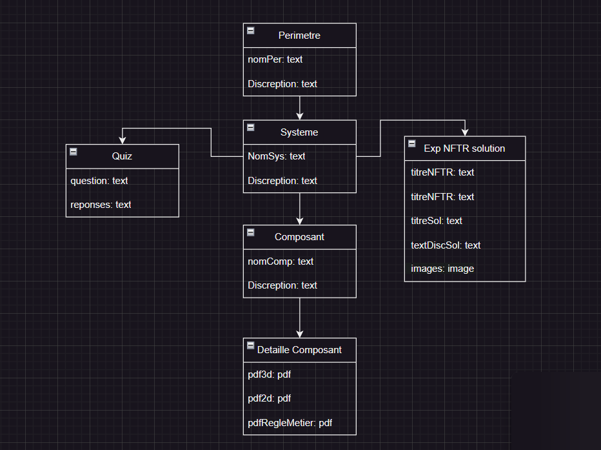
Explication détaille de la base des données
Schéma complet

Slide 21
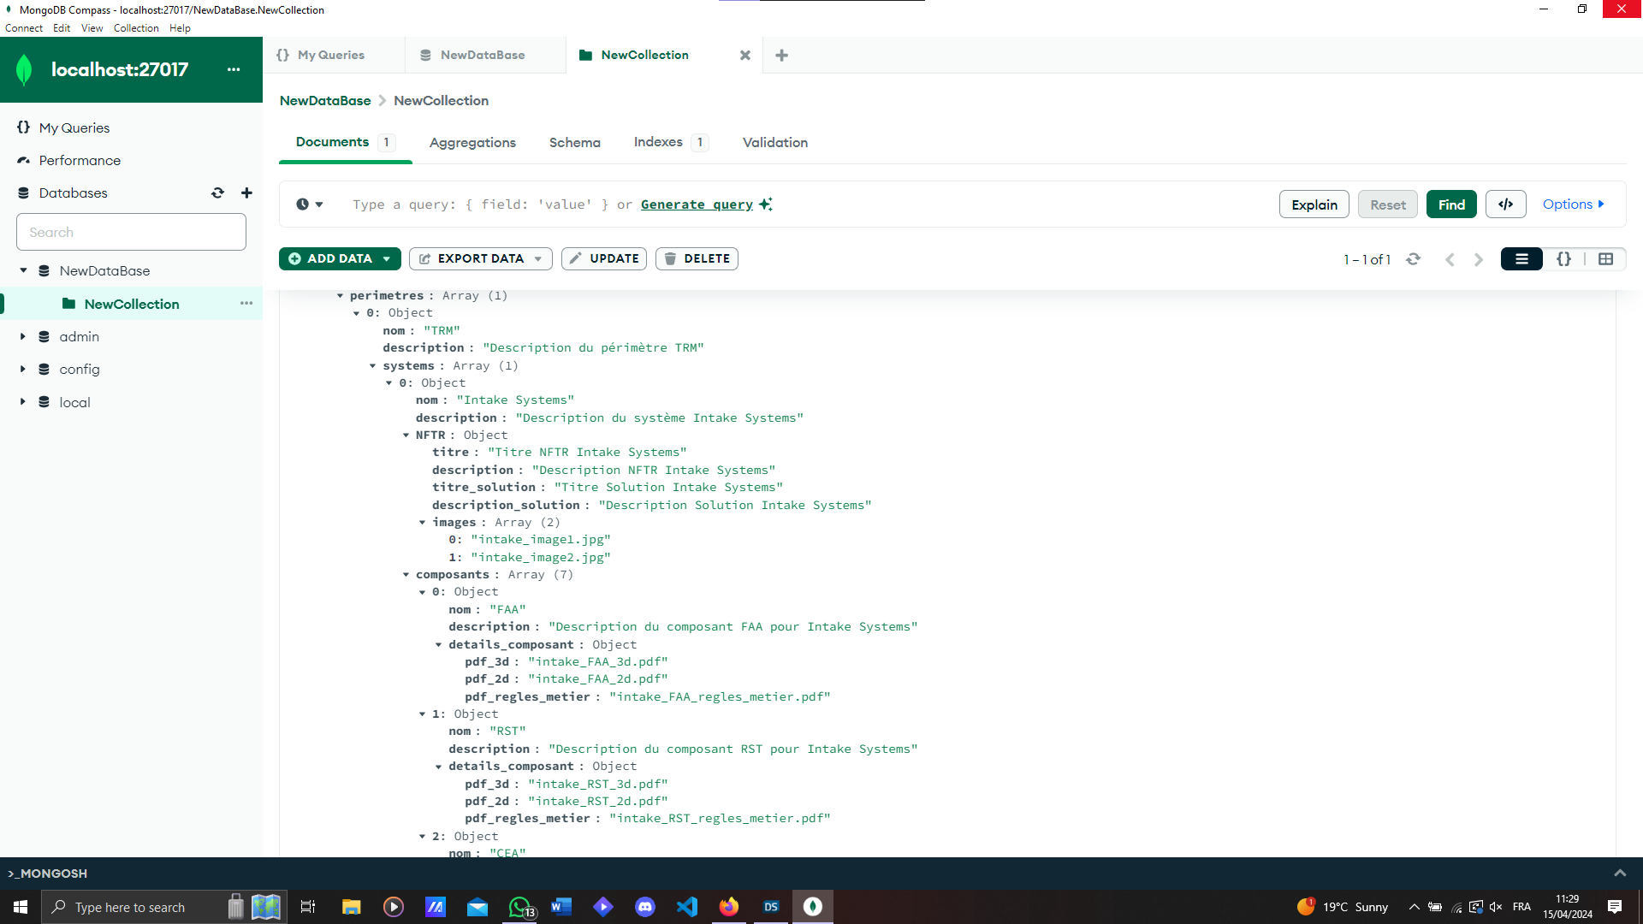
Explication détaille de la base des données
Exemple sur MongoDB

Slide 22
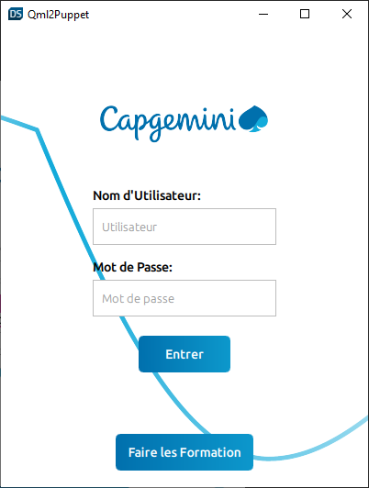
Partie Développement
Authentification
Entrer: pour L’utilisateur Admin
Faires les formations: pour les Utilisateurs standard
Les deux ouvrent la page Périmètre mais l’Admin peut faire des modifications sur la base de données et l’Utilisateur standard non

Slide 23
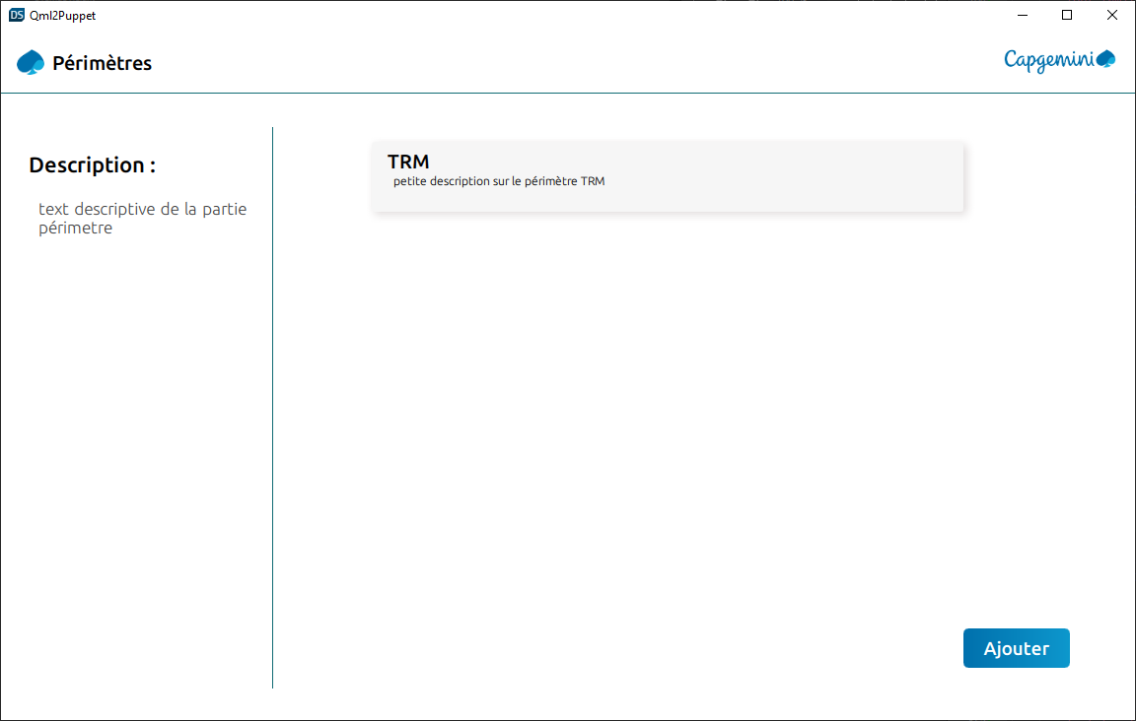
Partie Développement
Authentification
Peut ajouter plusieurs Périmètres
Supprimer un périmètre
Modifier le nom d’un périmètre

Slide 24
About Capgemini
Capgemini is a global business and technology transformation partner, helping organizations to accelerate their dual transition to a digital and sustainable world, while creating tangible impact for enterprises and society. It is a responsible and diverse group of 340,000 team members in more than 50 countries. With its strong over 55-year heritage, Capgemini is trusted by its clients to unlock the value of technology to address the entire breadth of their business needs. It delivers end-to-end services and solutions leveraging strengths from strategy and design to engineering, all fueled by its market leading capabilities in AI, cloud and data, combined with its deep industry expertise and partner ecosystem. The Group reported 2023 global revenues of €22.5 billion.
Get the future you want | www.capgemini.com

